Slide 1
第五章 函 数

Slide 2
本章主要内容
5.1 函数概述
5.2 函数定义和函数原型
函数的调用
函数的参数传递机制
5.3 全局变量与局部变量
5.4 函数调用机制
5.5 静态局部变量
5.6 递归函数
5.7 内联函数
5.8 重载函数
5.9 默认参数的函数
作业

Slide 3
学习目标：
理解什么是函数：过程模块
掌握函数的声明和定义
掌握函数的调用方法和参数特性
掌握全局和局部变量的用法
理解重载函数，递归函数
能够用函数解决具体问题

Slide 4
5.1 函数概述
为什么要用函数？
问题：
  如果程序的功能比较多，规模比较大，把所有代码都写在main函数中，就会使主函数变得庞杂、头绪不清，阅读和维护变得困难。
  有时程序中要多次实现某一功能，就需要多次重复编写实现此功能的程序代码，这使程序冗长，不精炼。

Slide 5
5.1 函数概述
解决的方法：
  将较大规模的程序划分为若干个模块。每一个模块包括一个或多个函数，每个函数实现一个特定的功能。
  采用“组装”的办法简化程序设计的过程。事先编好一批实现各种不同功能的函数，把它们保存在函数库中，需要时直接用。
模块化程序设计的思路

Slide 6
例： 编写一个对某个正整数有关的处理程序
主函数
输入一个数
逆序输出
求该数范围内的完数
求该数范围内的素数
求该数范围内的水仙花数
………
输出结果
继续？
结束

Slide 7
5.1 函数概述
自定义函数是用户根据程序的需要，将某个功能相对独立的程序定义成一个函数，或将解决某个问题的算法用一个函数来组织。
能完成独立功能的程序模块，在C++中称为函数。
C++的任何一个程序都是由一个主函数和若干个子函数组合而成。
  C++规定，主函数名必须是main，而其他函数可以是库函数或自定义函数。
库函数，又称标准函数，是ANSI/ISO C++编译系统已经预先定义好的函数，程序设计时可根据实际需要直接使用。
主函数main是程序的入口函数，与其他函数相比较还有许多使用上的限制。例如，它不能被其他函数调用，不能用inline和static来说明等。ANSI/ISO C++还规定主函数main的函数类型必须是int，以保证程序的可移植性。

Slide 8
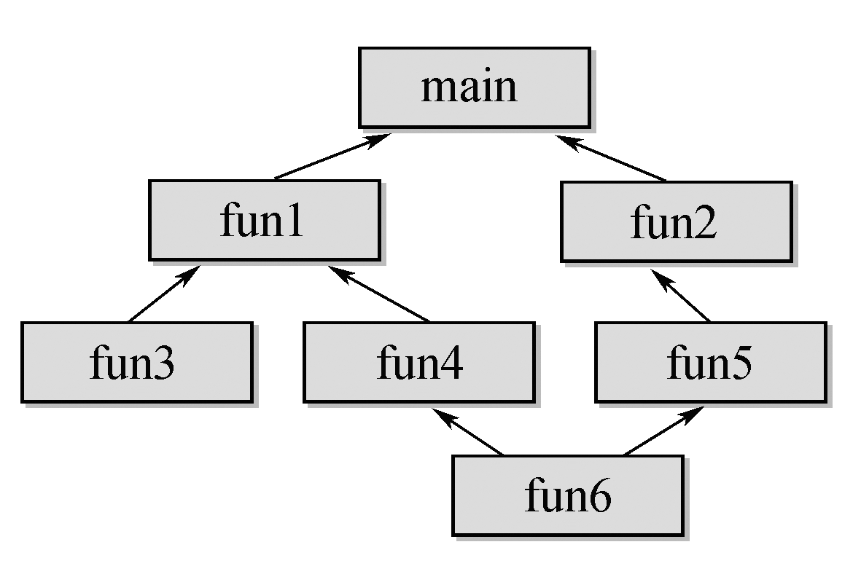
函数调用关系示意图
根据函数调用关系可将函数分成主调函数和被调函数。
在程序设计中要善于利用函数，可以减少重复编写程序段的工作量，同时可以方便地实现模块化的程序设计。

Slide 9
5.1 函数概述
函数黑盒特性
函数使用者：
应关注其功能和接口，而无须关心实现细节。
函数设计者：
对函数的实现进行描述，关注其实现细节，应以函数黑盒特性为出发点。

Slide 10
5.1 函数概述
C++程序由一个或多个源文件组成；分多个文件可以提高编译和调试的效率。
一个源文件是一个编译单位。
C++程序
源文件1
源文件2
源文件n
编译预处理
函数定义1
...
函数定义n
全局声明
函数头
函数体

Slide 11
5.2 函数定义和函数原型
与变量的使用规则相同，在C++程序中函数要“先定义，后调用”。
定义函数时必须指定函数名字、函数返回值类型、函数参数的类型与个数以及函数实现的功能，将这些信息通知编译系统。

Slide 12
5.2 函数定义和函数原型
C++中每一个函数的定义都由4部分组成，即函数名、函数类型、形式参数表和函数体。
注意
  函数头末尾没有也不能有分号“;”，函数体花括号“}”后面也没有分号“;” 。
  C++不允许在一个函数体中再定义函数，即不能嵌套定义。
<函数类型> <函数名>( <形式参数表> )
{
语句部分
}
函数体
函数名应是一个合法有效的标识符，并按其功能、作用或任务来命名。
  注意自定义函数名与库函数名尽量不要相同。
形式参数表，用来指定调用此函数时所需要的参数个数和类型。
函数类型，指定函数返回值的类型。
函数体，由一对花括号中的若干语句组成，用于实现这个函数的功能。

Slide 13
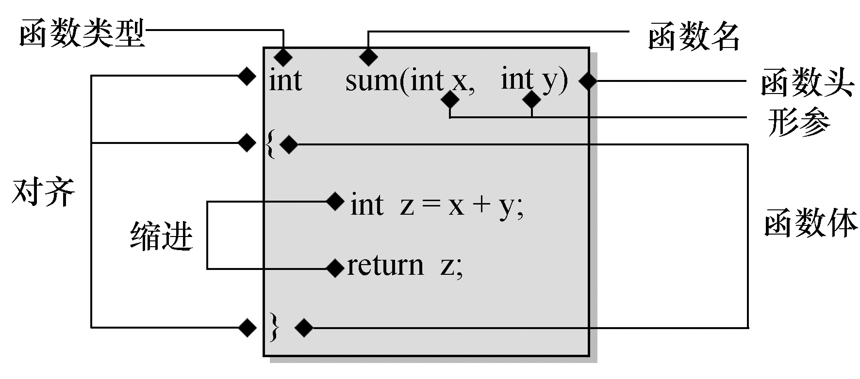
例：定义一个函数sum
  函数类型决定了函数所需要的返回值类型，它可以是除数组类型之外的任何有效的C++数据类型。
  若函数类型为void，则表示该函数没有返回值。

Slide 14
5.2 函数定义和函数原型
函数声明，即函数原型；用来说明函数的名字，函数的返回类型，以及函数的参数类型和个数（参数的名字可以省略），是一条语句。
函数声明的语法形式
  函数类型 函数名（形式参数表）;
  函数声明时形参变量名和函数定义时的可以不同，还可以省略，但函数名、函数类型、形参类型、个数和次序应与函数定义相同。
只是形式参数，作用域仅限于括号内
void funcA(int,float);
int main()
{
int a;
float b;
funcA(a,b);
}
void funcA(int x,int y) //error
{
//…
}

Slide 15
5.2 函数定义和函数原型
函数原型的常见形式有两种：
  int sum (int x, int y);
  int sum (int , int );
函数原型的位置：
  放在文件开头处所有函数定义之前，这时该文件中的所有函数都可以调用此函数——全局声明；
  放在主调函数中，这时只有该主调函数能够调用此函数——局部声明。

Slide 16
5.2 函数定义和函数原型
函数的返回值
  由 return 语句给出，return是C++关键字，它负责将后面表达式的值作为函数的返回值，并将流程返回到调用此函数的位置。
  例如 ：return 0;
  无返回值的函数（void类型），不必写return语句。

Slide 17
函数的调用
调用形式
  函数名（实参列表）
实际参数：函数调用中实际传递的参数，简称实参。
注意：
  调用函数时，实参与形参的个数应相等，类型应一致，且按顺序对应，一一传递数据。
  按函数定义时所指定的形参类型，实参除变量外还可以是数值或表达式等，而形参只能是变量。
  形参和实参是不同是实体，对应不同的内存空间。

Slide 18
函数的调用
按函数调用在程序中出现的形式和位置来分，可以有以下3种函数调用方式：
(1)函数调用语句
  把函数调用单独作为一个语句。
如:printf_star()；
  没有返回类型的函数不能以值的形式赋给其他变量或者参加运算，其调用只能独立构成一条语句；
  如：int a=printf_star()； //error
  sum(a,b); //ok

Slide 19
函数的调用
(2)函数表达式
  函数调用出现在另一个表达式中。
如c=max(a,b); //赋值
s = sum(a,b) + 1; //算术运算
  这时要求函数带回一个确定的值以参加表达式的运算。
(3)函数参数
  函数调用作为另一函数调用时的实参。
  如m＝sum(a,sum(b,c));
  其中sum(b,c)是一次函数调用，它的值作为sum另一次调用的实参。

Slide 20
例: 编写一个求x的n次方的函数
#include <iostream.h>
double power (double, int); //函数声明
int main( ) {
cout << “5 to the power 2 is ”
<< power(5,2) << endl; //函数调用
return 0;
}
double power (double x, int n) { //函数定义
double val = 1.0;
while (n--)
val = val*x;
return val;
}
运行结果：
5 to the power 2 is 25

Slide 21
函数的调用
函数调用的执行过程
main( )
调fun( )
结束
保存：
返回地址
当前现场
③
fun( )
返回
①
②
④
⑦
恢复：
主调程序现场
返回地址
⑥
⑤

Slide 22
函数的调用
嵌套调用
main ( )
调fun1 ( )
结束
fun1 ( )
调fun2 ( )
返回
fun2 ( )
返回
①
②
③
④
⑤
⑨
⑦
⑧
⑥

Slide 23
例：输入两个整数，求平方和。
#include <iostream.h>
int main( ) {
int a,b;
int fun1(int,int); //函数声明
cin>>a>>b;
cout<<“a、b的平方和：” <<fun1(a,b)<<endl;
return 0;
}
int fun1(int x,int y)
{
int fun2(int);
return (fun2(x)+fun2(y));
}
int fun2(int m)
{
return (m*m);
}
运行结果:
3 4  
a、b的平方和：25
Notes:
看到这里了

Slide 24
函数的参数传递机制
形式参数和实际参数
形式参数：函数定义中的参数，简称形参。
  在形参定义中，不能像变量定义那样将同类型的多个形参名写在一起共用一个类型名。
  int sum(int x , y) //error
  {
  return x+y;
  }
实际参数：函数调用中实际传递的参数，简称实参。
  实际参数可以是常量、变量或表达式。
  int s=sum(a,8);

Slide 25
函数的参数传递机制
在调用函数过程中，系统会把实参的值传递给被调用函数的形参。
调用函数时，实参与形参的个数应相等，类型应一致，且按顺序对应，一一传递数据。
主调函数：
D = power(A,3)
A
2.5
3
X
2.5
N
3
被调函数：
double power(double X, int N)

Slide 26
5.3 全局变量与局部变量
1.程序的内存区域
  代码区，存放程序的代码，即程序中的各个函数代码块。
  全局数据区，存放程序的全局数据和静态数据。
  堆区，存放程序的动态数据。
  栈区，存放程序的局部数据，即各个函数的数据。

Slide 27
5.3 全局变量与局部变量
2.全局变量
  在函数外部定义的变量称全局变量
  作用域：从被定义的位置起，至文件结束处止
  说明：
  ①全局变量在程序执行的整个过程中，占用固定的内存单元（位于全局数据区）
  ②具有初始值（为0）
  ③可以被在其定义后的所有函数共同使用（解决“一个函数只能返回一个值”的问题）

Slide 28
5.3 全局变量与局部变量
3.局部变量
  在函数头或函数体内定义的变量称局部变量。
  作用域：只局限于本函数内，从它被定义的位置起，至函数结束都可以使用。
说明：
①局部变量存放在栈区，函数运行时在栈中分配空间，函数退出时局部变量随之消失
②局部变量不能被系统自动初始化。
③在同一源文件中，如果全局变量与局部变量同名，则：在局部变量的作用域内，同名的全局变量不起作用。

Slide 29
void func();
int n; //全局变量
int main() {
int a=0; // 局部变量
int b= -10; // 局部变量
cout <<"a:" <<a
<<" b:" <<b
<<" n:" <<n <<endl;
b+=4;
func();
cout <<"a:" <<a
<<" b:" <<b
<<" n:" <<n <<endl;
return 0;}
void func() {
int a=2; //局部变量
int b=5; // 局部变量
int n=1; // 局部变量
a+=2; b+=5; n+=12;
cout <<"a:" <<a
<<" b:" <<b
<<" n:" <<n <<endl;
}
运行结果为：
a:0 b:-10 n:0
a:4 b:10 n:13
a:0 b:-6 n:0

Slide 30
5.4 函数调用机制
函数调用是在栈内存空间中完成的，栈的工作原理是先入后出。
当调用一个函数时，整个调用过程分为三步进行：调用初始化、执行函数调用、调用后处理 。

Slide 31
函数调用的执行过程
建立被调用函数的栈空间；
保护主调函数的运行状态和返回地址；
传递参数；
将控制转交给被调用函数；
函数运行完成后，复制返回值到函数数据块底部；
恢复主调函数的运行状态；
返回主调函数。

Slide 32
局部变量x | 8
形式参数s | 5
 | 返回funcA地址
 | funcA运行状态
int funcA(int x, int y);
void funcB(int s);
int main(){
int a=6, b=12;
a = funcA(a,b);
return 0;}
int funcA(int x, int y){
int n=5;
funcB(n);
return n; }
void funcB(int s) {
int x=8;
s = x; }
funcB函数
局部变量n | 5
形式参数y | 12
形式参数x | 6
 | 返回main地址
 | main运行状态
返回值 | 5
funcA函数
局部变量b | 12
局部变量a | 6
 | 参数
 | 返回操作系统地址
 | 操作系统运行状态
 | 操作系统返回值0
main函数

Slide 33
局部变量x | 8
形式参数s | 8
 | 返回funcA地址
 | funcA运行状态
funcB函数
被调函数完成后：
1、恢复主调
函数运行状态；
2、释放所占的
栈空间；
3、返回调用处；
局部变量n | 5
形式参数y | 12
形式参数x | 6
 | 返回main地址
 | main运行状态
返回值 | 5
funcA函数
局部变量b | 12
局部变量a | 6
 | 参数
 | 返回操作系统地址
 | 操作系统运行状态
 | 操作系统返回值0
main函数

Slide 34
局部数据的不确定性
函数返回时，并没有做栈清空操作，所以局部变量只要没有初始化，其值总不确定。
  #include<iostream.h>
  void f(){
  int b; // 未初始化
  cout<<”B=>”<<b<<“\n”;
  }
  int main(){
  int a; // 未初始化
  cout<<”A=>”<<a<<“\n”;
  f();
  return 0;
  }

Slide 35
函数参数传递的值传递特性
下面程序能否实现交换两个参数的值呢？
//例 交换两个参数的值
#include <iostream>
using namespace std;
void swap(float x, float y); // 函数原型说明
int main()
{
float a = 20, b = 40;
cout<<"a = "<<a<<", b = "<<b<<"\n";
swap(a, b); // 函数调用
cout<<"a = "<<a<<", b = "<<b<<"\n";
return 0;
}
void swap(float x, float y) // 函数定义
{
float temp;
temp = x; x = y; y = temp;
cout<<"x = "<<x<<", y = "<<y<<"\n";
}

Slide 36
5.5 静态局部变量
静态局部变量：局部变量定义时，前面冠以 static
说明：
①位于全局数据区，系统默认初始化为0
②静态局部变量只在函数第一次被调用时进行初始化
③可见性：本函数内

Slide 37
//** ch5_2.cpp **
#include <iostream.h>
void func();
int n=1; //全局变量
int main() {
static int a; // 静态局部变量
int b= -10; // 局部变量
cout <<"a:" <<a
<<" b:" <<b
<<" n:" <<n <<endl;
b+=4;
func();
cout <<"a:" <<a
<<" b:" <<b
<<" n:" <<n <<endl;
n+=10;
func();
return 0;
}
void func() {
static int a=2;//静态局部变量
int b=5; // 局部变量
a+=2;
n+=12;
b+=5;
cout <<"a:" <<a
<<" b:" <<b
<<" n:" <<n <<endl;
}
运行结果为：
a:0 b:-10 n:1
a:4 b:10 n:13
a:0 b:-6 n:13
a:6 b:10 n:35

Slide 38
5.6 递归函数
递归调用：直接或间接地调用自己
直接递归调用：在函数f中调用函数f
例如：
void f() {
//…
f();
…
}
间接递归调用：函数f调用函数ff，而函数ff调用函数f
注意：要有终止递归调用的条件！

Slide 39
5.6 递归函数
例 有5个学生坐在一起
  问第5个学生多少岁？他说比第4个学生大2岁
  问第4个学生岁数，他说比第3个学生大2岁
  问第3个学生，又说比第2个学生大2岁
  问第2个学生，说比第1个学生大2岁
  最后问第1个学生，他说是10岁
  请问第5个学生多大？

Slide 40
5.6 递归函数
解题思路：
  要求第５个年龄，就必须先知道第４个年龄
  要求第４个年龄必须先知道第３个年龄
  第３个年龄又取决于第２个年龄
  第２个年龄取决于第１个年龄
  每个学生年龄都比其前１个学生的年龄大２

Slide 41
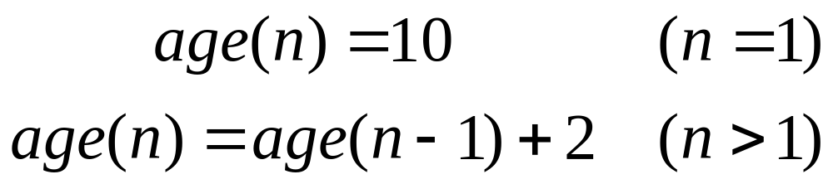
5.6 递归函数
解题思路：
age(5)=age(4)+2
age(4)=age(3)+2
age(3)=age(2)+2
age(2)=age(1)+2
age(1)=10

Slide 42
age(5)
=age(4)+2
age(5)
=18
age(4)
=age(3)+2
age(4)
=16
age(3)
=age(2)+2
age(3)
=14
age(2)
=age(1)+2
age(2)
=12
回溯阶段
age(1)
=10
递推阶段

Slide 43
age(5)
=age(4)+2
age(5)
=18
age(4)
=age(3)+2
age(4)
=16
age(3)
=age(2)+2
age(3)
=14
结束递归的条件
age(2)
=age(1)+2
age(2)
=12
回溯阶段
age(1)
=10
递推阶段

Slide 44
#include <iostream.h>
int main()
{
int age(int n);
cout<<"NO.5,age:"<<age(5)<<endl;
return 0;
}
int age(int n)
{ int c;
if(n==1) c=10;
else c=age(n-1)+2;
return c;
}

Slide 45
age函数
n=5
age函数
n=4
main
age(5)
输出age(5)
c=age(4)+2
c=age(3)+2
18
age(5)=18
age(4)=16
age函数
n=1
age函数
n=2
age函数
n=3
c=10
c=age(1)+2
c=age(2)+2
age(1)=10
age(2)=12
age(3)=14

Slide 46
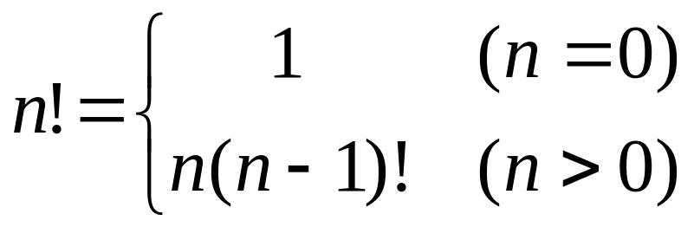
5.6 递归函数
例：求n!
分析：计算n!的公式如下：
这是一个递归形式的公式，可用递归函数实现。

Slide 47
5.6 递归函数
递归过程的两个阶段：
  回溯：
  4!=4×3! → 3!=3×2! → 2!=2×1! → 1!=1×0! → 0!=1
  未知 已知
  递推：
  4!=4×3!=24←3!=3×2!=6←2!=2×1!=2←1!=1×0!=1←0!=1
  未知 已知

Slide 48
源程序：
#include <iostream.h>
long fac(int n)
{
long f;
if (n==0||n==1) f=1;
else f=fac(n-1)*n; //递归调用
return f;
}
Notes:
见程序：3_8.cpp

Slide 49
int main( )
{
long fac(int n); //函数声明
int n;
long y;
cout<<"Enter a positive integer:";
cin>>n;
if (n<0)
{
cout<<"n<0,data error!"<<endl;
return 1;
}
y=fac(n); //函数调用
cout<<n<<"!="<<y<<endl;
return 0;
}
运行结果：
Enter a positive integer:5
5!=120

Slide 50
fac函数
n=5
fac函数
n=4
main
fac(5)
输出fac(5)
f=fac(4)×5
f=fac(3)×4
120
fac(5)=120
fac(4)=24
fac函数
n=1
fac函数
n=2
fac函数
n=3
f=1
f=fac(1)×2
f=fac(2)×3
fac(1)=1
fac(2)=2
fac(3)=6

Slide 51
递归函数的栈操作实现
fac(1)
fac(2)
fac(3)
fac(4)
n=1
返回值1
n =2
返回值2*f(1)
n=3
返回值3*f(2)
n=4
返回值4*f(3)

Slide 52
递归条件
⑴ 递归函数中必须有完成最终任务的语句序列;
例如，return f；
⑵递归不能无限制的调用下去，因为栈空间是有限的。所以递归函数是有条件地调用自身，该条件就是递归终止条件。
例如：阶乘中，if (n==0||n==1) f=1;

Slide 53
递归条件
⑶ 递归函数中当然有递归调用语句，递归调用应该有参数，而且参数值应该是逐渐逼近停止条件的。
例如： n*fac(n-1)；
⑷ 递归条件应该先测试，后递归调用。
void count(int val)
{ count(val-1); //无尽递归
if(val > 1) //无法到达此处
return 0;
}
无条件递归的逻辑错误，
编译器是检查不出来的，
需要靠程序员掌握。

Slide 54
例 递归的执行情况分析
void print(int w)
{
int i;
if ( w!=0)
{
print(w-1);
for(i=1;i<=w;++i)
cout << setw(2) << w << ',';
cout << endl;
}
}
print(3);
运行结果：
1,
2, 2,
3, 3, 3,
Notes:
见程序：C3_4.cpp

Slide 55
递归调用执行情况如下：
w
w
w
1
0
2
print(0);
w
(4)输出：1
返回
主程序
(4)压栈w=1
print(1);
3
(3) 输出：2, 2
(3)压栈w=2
print(2);
void print(int w) {
int i;
if ( w!=0) {
print(w-1);
for(i=1;i<=w;++i)
cout << setw(2) << w << ',';
cout << endl;
}
}
w=3;
(2) 输出：3, 3, 3
(2) 压栈w=3
print(w)
(1)
(1)
结束
top
top
top
(4) 0
top
（4）w=0
top
(3) 1
(3) 1
top
（3）w=1
（3）w=1
top
top
(2) 2
(2) 2
(2) 2
（2）w=2
（2）w=2
（2）w=2
(1 ) 3
(1) 3
(1) 3
（1）w=3
(1) 3
（1）w=3
（1）w=3
（1）w=3

Slide 56
5.6 递归函数
例：汉诺塔问题。
有三根柱A、B、C。A柱上有N个盘子，大的在下，小的在上，要求把这N个盘子从A柱移到C柱，在移动过程中可以借助B柱，每次只允许移动一个盘，且在移动过程中在三根柱上都保持大盘在下，小盘在上。
要求编程序输出移动盘子的步骤。
A
B
C

Slide 57
演示：移动1个盘子的分解
在A柱上只有一只盘子，假定盘号为 1，这时只需将该盘从 A 搬至 C，一次完成。
记为 move 1# from A to C
A
B
C
1

Slide 58
演示：移动2个盘子的分解
第（1）步将1号盘从A移至B，这是为了让 2号盘能动；
第（2）步将 2 号盘从A 移至 C；
第（3）步再将 1 号盘从 B 移至 C；
    move 1# from A to B;
    move 2# from A to C;
    move 1# form B to C;
A
B
C
1
2

Slide 59
演示：移动3个盘子的分解
move (2, A, C, B)
move (3, A, B, C)
move (1, A, B, C)
move (2, B, A, C)
A
B
C
1
2
3

Slide 60
move (1, A, B, C)
move (2, A, C, B)
move (1, A, C, B)
move (1, C, A, B)
move (3, A, B, C)
move (1, A, B, C)
move (1, B, C, A)
move (2, B, A, C)
move (1, B, A, C)
move (1, A, B, C)
A
B
C
1
2
3

Slide 61
汉诺塔问题
分析：将n 个盘子从A移到C可分解为下面三个步骤：
①将A 上n-1个盘子移到 B上（借助C）;
②把A上剩下的一个盘子移到C上;
③将n-1个盘子从B移到C上（借助A）;
事实上，上面三个步骤包含两种操作：
①将多个盘子从一根柱移到另一根柱上，这是一个递归的过程。 hanoi函数实现。
②将1个盘子从一个针上移到另一针上。
用move函数实现。

Slide 62
#include <iostream.h>
void move(char getone,char putone)
{
cout<< getone <<"-->"<<putone<<endl;
}
void hanoi(int n,char one,char two,char three)
{
if (n==1) move (one,three);
else {
hanoi (n-1,one,three,two);
move(one,three);
hanoi(n-1,two,one,three);
}
}
Notes:
见程序：3_10.cpp和3_10b.cpp

Slide 63
int main( )
{
int m;
cout<<"Enter the number of diskes:";
cin>>m;
cout<<"the steps to moving "<<m<<" diskes:"<<endl;
hanoi(m,'A','B','C');
return 0;
}
运行结果：
Enter the number of diskes: 3
the steps to moving 3 diskes:
A-->C
A-->B
C-->B
A-->C
B-->A
B-->C
A-->C

Slide 64
5.7 内联函数
inline：也称内置函数、内嵌函数
目的：减少开销、提高效率
在编译时，象对待“宏”一样进行替换，程序运行时没有函数调用过程和函数返回
定义、声明时：在前面冠以“inline”即可

Slide 65
5.7 内联函数
1.内联函数的需要性
例如，下面的代码中，频繁地调用一个小函数：
//** ch5_3.cpp **
#include <iostream.h>
int isnumber(char); //函数声明
int main()
{
char c;
while((c=cin.get())!='\n') {
if( isnumber(c) ) //调用一个小函数
cout <<"you entered a digit\n";
else
cout <<"you entered a non_digit\n";
}
}
int isnumber(char ch) { //函数定义
return (ch>='0' && ch<='9')? 1:0;
}
Notes:
见程序：3_14.cpp

Slide 66
程序中不断到设备中读取数据，频繁调用isnumber()函数。为了提高效率，可将程序改为：
#include <iostream.h>
int main()
{
char c;
while((c=cin.get())!='\n')
{
if((ch>=‘0’ && ch<=‘9’)? 1:0) //修改处：直接计算表达式
cout <<"you entered a digit\n";
else
cout <<"you entered a non_digit\n";
}
}
由于isnumber()比相应的表达式可读，所以若程序中多处出现isnumber()的替换，就会降低程序的可读性。

Slide 67
5.7 内联函数
2.解决办法
将isnumber()声明为inline，即在函数声明和定义中：
inline int isnumber(char);
inline int isnumber(char ch)
{ //函数定义
return (ch>='0' && ch<='9')? 1:0;
}
编译器看到inline后，为该函数创建一段代码，以便在
后面每次碰到该函数的调用都用相应的一段代码来替换。

Slide 68
3.先声明后调用
内联函数必须在被调用之前声明或定义
#include <iostream.h>
int isnumber(char); //此处无inline
int main()
{
char c;
while((c=cin.get())!='\n')
{
if( isnumber(c) ) //调用一个小函数
cout <<"you entered a digit\n";
else
cout <<"you entered a non_digit\n";
}
}
inline int isnumber(char ch)
{ //此处有inline，但不认为是inline
return (ch>='0' && ch<='9')? 1:0;
}

Slide 69
5.7 内联函数
4.内联函数的函数体限制
内联函数中不能出现复杂的控制结构，如不能出现switch、循环语句，否则报错，作普通函数进行调用。
递归函数不能被定义成“内联”函数。
对常被调用的小而简单的函数进行“内联”。

Slide 70
5.8 重载函数
在C中每个函数必须定义不同的函数名。
问题的提出：
  求绝对值：整型，浮点型，双精度......
  比较大小：2个整数比较、2个浮点数比较、…….
希望：对相同的功能取相同的函数名，由系统自动判断调用哪个函数，用户只要记住一个函数名即可。
函数重载：写多个同名函数，由系统根据参数类型，个数和顺序自动判断究竟调用哪个函数。

Slide 71
5.8 重载函数
1. 重载的需要性
面向对象系统的3大特性之一的多态性就是通过重载实现的
重载：即同名不同义，在不同的情况下可表现出不同的“行为”
重载包括：
  函数重载：多个函数同名，但执行的操作和操作对象不同
  操作符重载：一个运算符，可进行多种不同含义的解释，进行不同的操作

Slide 72
5.8 重载函数
2.匹配重载函数的顺序
按如下先后顺序：
(1) 寻找一个完全匹配，找到就调用
(2) 通过内部转换、然后寻找一个匹配，只要找到就调用
(3) 通过用户自己定义的转换寻找一个匹配，找到就调用

Slide 73
5.8 重载函数
例如，重载函数print( )的匹配：
void print(double);
void print(int);
void func()
{
print(1); //匹配void print(int);
print(1.0); //匹配void print(double);
print(‘a’); //匹配void print(int);
print(3.1415f); //匹配void print(double);
}

Slide 74
5.8 重载函数
C++允许int到long，int到double的转换。当实参是整数，而重载函数一个是long型参数，一个为double型参数时，应该给以一个显式转换。
例如，对于重载函数print( )声明，其下面的函数调用将引起错误：
void print(long);
void print(double);
void func(int a)
{
print (a);//error:因为二义性
}
(double a);

Slide 75
5.8 重载函数
3.使用说明
1）重载函数至少在参数个数，参数类型、或参数顺序上有所不同，仅返回类型不同不行
  void func(int); int func(int);
2）不能用typedef定义的类型名来区别重载函数中的参数类型，因为“编译”时不区分其差别
  typedef INT int;
  void func(INT); void func(int);
3）同名函数应具有相同的功能

Slide 76
5.9 默认参数的函数
1.默认参数的目的
简化编程
函数在声明时可以预先给出默认的形参值，调用时如给出实参，则采用实参值，否则采用预先给出的默认形参值。
例如：
  int add(int x=5,int y=6) {
  return x+y;
  }
  int main( ) {
  add(10,20); //10+20
  add(10); //10+6
  add( ); //5+6
  }

Slide 77
5.9 默认参数的函数
C++ 规定：实参与形参的个数必须相同，且类型相对应
但是，允许调用时不传递或部分不传递实参值，而采用缺省值
例1：带缺省形参值的函数举例
#include <iostream.h>
#include <iomanip.h>
int get_volume(int length, int width=2, int height=3)
{
cout<<setw(5)<<length
<<setw(5)<<width
<<setw(5)<<height<<' ';
return length*width*height;
}
Notes:
见程序：3-15.cpp
①题意：给出长、宽、高，get_volume 函数计算出体积。
使用缺省形参值。
②先执行子函数中的输出，再执行主函数中的输出。

Slide 78
int main()
{
int x = 10, y = 12, z = 15;
cout << "Some box data is " ;
cout << get_volume(x, y, z) << endl;
cout << "Some box data is " ;
cout << get_volume(x, y) << endl;
cout << "Some box data is " ;
cout << get_volume(x) << endl;
cout << "Some box data is ";
cout << get_volume(x, 7) << endl;
cout << "Some box data is ";
cout << get_volume(5, 5, 5) << endl;
return 0;
}
运行结果：
Some box data is 10 12 15 1800
Some box data is 10 12 3 360
Some box data is 10 2 3 60
Some box data is 10 7 3 210
Some box data is 5 5 5 125

Slide 79
5.9 默认参数的函数
例2：
#include <iostream.h>
void set(int a=0,int b=0,char c='?')
{
cout<<a<<" "<<b<<" "<<c<<endl;
}
int main( )
{
set( ); set(999); set(123,456); set(111,222,'*');
return 0;
}
执行结果：
0 0 ?
999 0 ?
123 456 ?
111 222 *

Slide 80
5.9 默认参数的函数
2. 说明：
1）当函数既有声明又有定义时，默认参数在函数声明中提供，在该函数的定义中不允许出现默认值。
如果函数只有定义，默认参数才可出现在函数定义中。
例如，
void point(int =3,int =4);
void point(int x=3,int y=4)
{
//error:定义中不允许再给出默认值
cout<<x<<endl;
cout<<y<<endl;
}

Slide 81
5.9 默认参数的函数
2）一旦某个参数定义了默认值，其右边的所有参数必须定义默认值。
3）调用时，实参从左至右、逐一传递给形参。
例：
  int add(int x,int y=5,int z=6); //正确
  int add(int x=1,int y=5,int z); //错误
  int add(int x=1,int y,int z=6); //错误
  add(10,3,6); //ok
  add(12,15); //ok
  add(16); //ok
  add(); //error

Slide 82
5.9 默认参数的函数
4）当有函数重载、且重载的函数又有默认参数时，要注意函数调用的二义性问题。
例如，
void func(int); //重载函数之一
void func(int,int=4); //重载函数之二：带有默认参数
void func(int,int=3,int=4); //重载函数之三：带有默认参数
func(7); //error:到底调用3个重载函数中的哪个？
func(20,30); //error:到底调用后面2个重载函数中的哪个？

Slide 83
5.9 默认参数的函数
5）默认值的限定：缺省值可以是常量、全局变量、函数调用的返回值，但不可以是局部变量。
例如，
int a=1;
int fun(int);
int g(int x=fun(a)); //ok:允许默认值为函数
void fun()
{
int i;
void g(int x=i); //error:处理g()函数声明时，i不可见
}

Slide 84
本章小结：
函数的定义、声明、作用
函数的调用
  全局变量和局部变量
  调用机制
  参数传递方式
  默认形参值
  嵌套调用
递归函数
内联函数
函数重载

Slide 85
作业
5.4、5.5（递归与非递归两种方法）、5.8

